Slide 1
자취생존
모바일프로그래밍 02분반
2017136075 이나래
2017136007 권정희
2017136128 진이든
Notes:
# 프로젝트 결과물 업로드
1. 구현 코드
- 안드로이드 프로젝트 압축 파일 (Clean project 후 프로젝트 폴더를 압축할 것)
- 안드로이드 외 다른 구현 코드가 있는 경우 해당 소스 코드 압축 파일
2. 최종 발표 슬라이드 (PPT 파일로 만들어서 제출. 기본 폰트 사용 권장)
* 최종 보고서를 발표 슬라이드로 대신합니다. 따라서 프로젝트 수행의 전체 내용(계획, 중간 발표 시 다루었던 내용 등)을 모두 담도록 합니다.
* 최종 보고서 PPT 슬라이드에는 아래와 같은 내용이 포함되어야 합니다.
- 간단한 앱 소개
- 선정 배경 및 동기
- 구현 결과물 및 설명 (앱 기능, UI 디자인, 스크린 샷)
- 중간 발표 시 계획 대비 달라진 점
- 팀원 작업 내용
- 소감

Slide 2
목차
STEP 1
선정배경
STEP 2
소개
STEP 3
UI/기능
STEP 4
구현 결과
STEP 5
마무리

Slide 3
선정배경

Slide 4
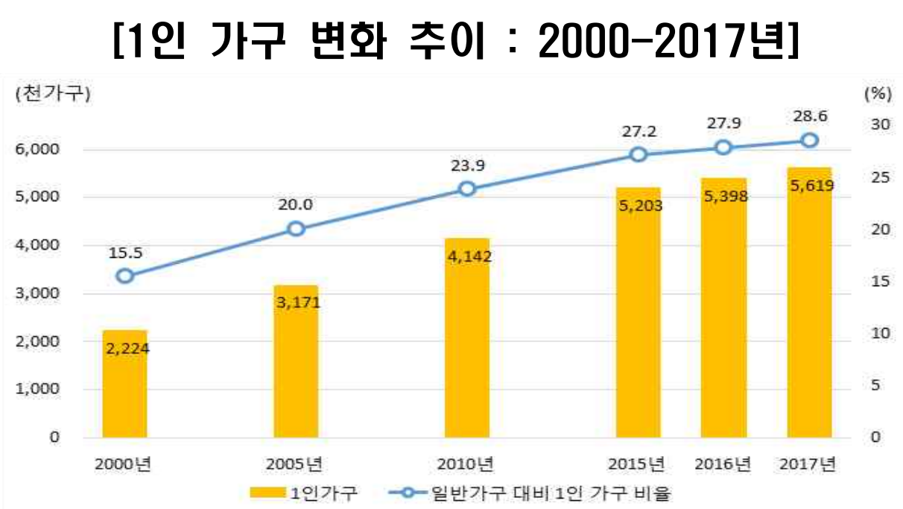
1인 가구 증가
선정배경
통계청에 따르면 우리나라 1인 가구 비중은 매년 빠르게 늘고 있음
2010년 422만 가구로 전체 가구 수의 23.9%였던 1인 가구는 2017년 560만 가구로 100만 가구 이상 늘며 전체의 28.6%를 차지함
2045년에는 1인 가구 수가 809만3000가구로 전체 가구 수의 3분의 1 이상이 될 것으로 전망됨
Notes:
경은숙. 인구총조사에 나타난 1인 가구의 현황 및 특성. 통계청. 2018.09.28.
http://kostat.go.kr/portal/korea/kor_nw/1/2/2/index.board?bmode=read&aSeq=370806&pageNo=1&rowNum=10&amSeq=&sTarget=title&sTxt=

Slide 5
1인 가구 애로사항
선정배경
1인 가구로 겪는 어려움 애로사항에 대해 ‘소용량/소포장/소형 제품 종류가 다양하지 않다' 는 응답이 70.4%로 가장 많이 차지함
‘일반 제품에 비해 소용량/소포장/소형 제품 가격 책정이 불합리하다’ 는 응답이 59.2% 차지함
‘소용량/소포장/소형 제품 판매처가 다양하지 않다’ 는 응답이 31.2%, ‘소용량/소포장/소형 제품 구매정보가 부족하다’ 는 16.7%를 차지함
즉 1인 가구 소비생활에 있어 제품(서비스) 및 판매처의 제약, 불합리한 가격구조, 소비관련 정보부족 등의 문제를 겪는 것으로 조사됨
Notes:
이경아, 곽윤영. 1인 가구 소비행태와 소비자 연구. KCA보고서. 2016.05.23. http://www.kca.go.kr/brd/m_46/view.do?seq=1961

Slide 6
소개

Slide 7
자취생존 소개
소개
의미
자취
생존
자취생
존
(Zone)
+
+
자취생들이 더 나은 생활을 하기 위한 앱이자 자취생들을 위한 공간
목적
공동구매 주최 및 참여를 도와줌으로써 자취생들에게 식료품과 생활용품 등 필요한 제품을 저렴하게 구매할 수 있도록 함
Notes:
자취생들의 식료품, 생활용품 등의 구매를 저렴하게 하기 위한 공동구매 앱

Slide 8
UI/기능
앱 UI/기능 설계
Notes:
여기는 중간평가와 중복되는 내용이므로 넘어가겠습니다.

Slide 9
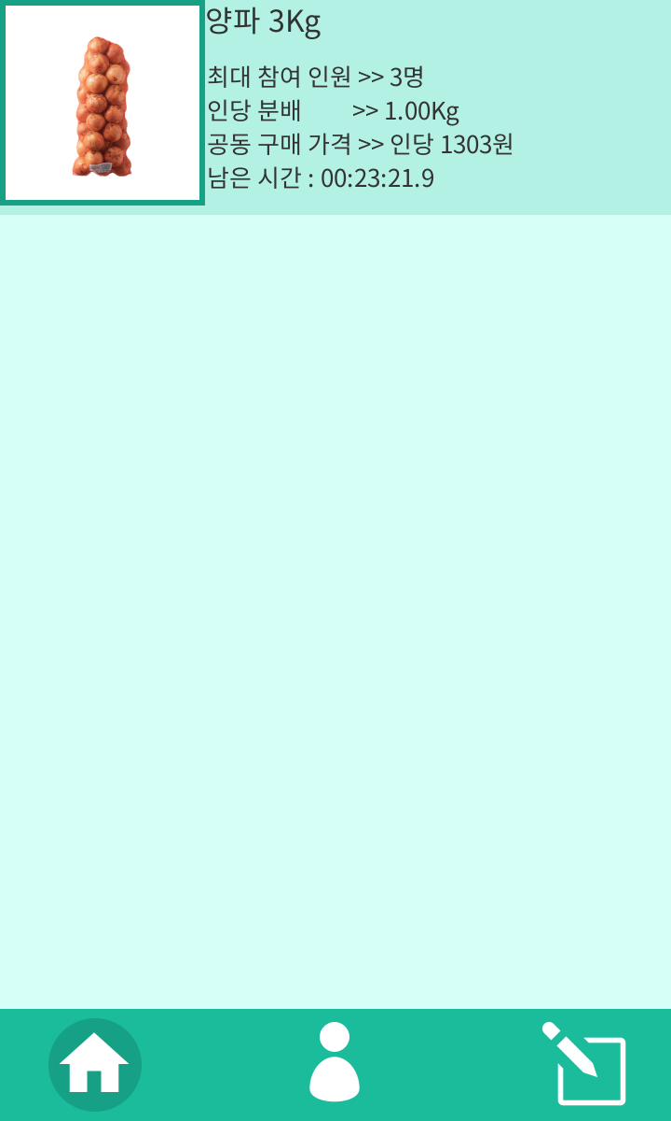
앱 UI/기능 설계
UI/기능
메인 화면
1
현재 진행중인 공동구매의 정보(이미지, 제목, 참여인원, 가격, 남은 시간, 인당 분배)를 출력한다.
ListView를 이용하여 현재 진행중인 공동구매를 나열해준다.
커스텀한 레이아웃을 통해 공동구매의 이미지, 제목, 참여 인원, 가격, 인당 분배, 남은 시간을 출력한다. 참여 인원과 남은 시간은 실시간으로 변동된다.
하단바 중 홈 아이콘을 누르면 현재 진행중인 공동구매 리스트를 보는 메인 화면으로 이동한다.
가장 최근에 눌려진 아이콘의 배경색 및 아이콘 색을 달리하여 지금 보고있는 화면이 무슨 화면인지 표기한다. 예시에서는 현재 메인 화면을 보고 있다.
하단바 중 나의 공구 아이콘을 누르면 현재 참여하고 있는 공동구매 목록을 볼 수 있는 화면으로 이동한다.
하단바 중 공구등록 아이콘을 누르면 사용자가 주최자로서 공동구매를 등록하는 화면으로 이동한다.
2
3
4

Slide 10
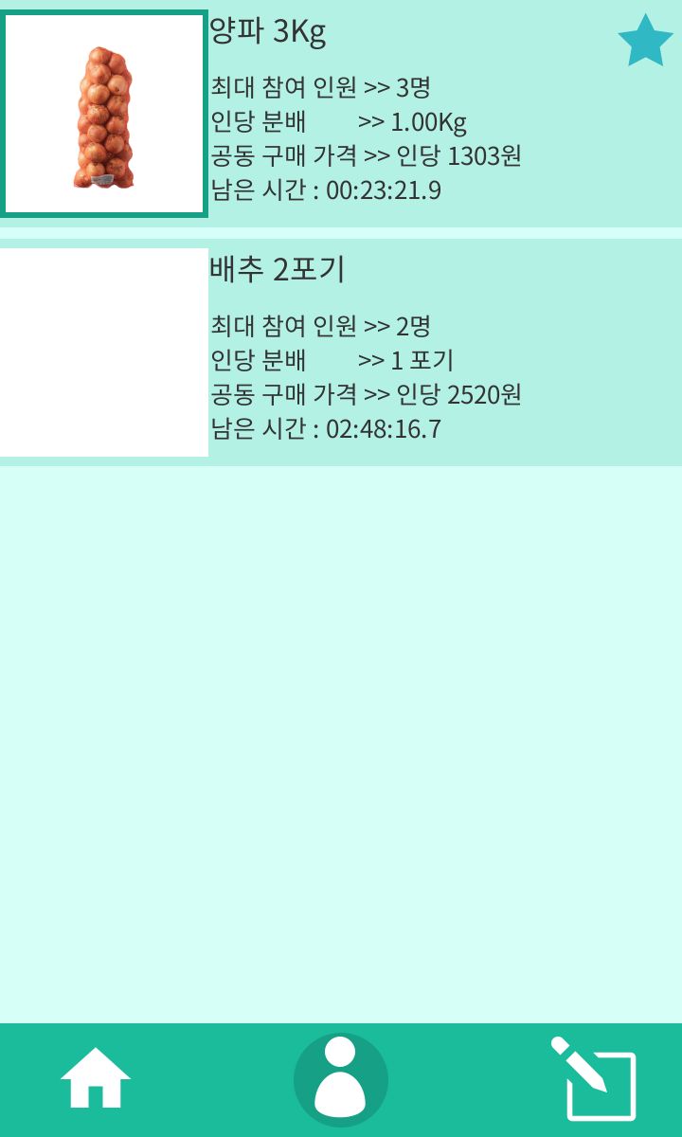
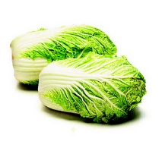
앱 UI/기능 설계
UI/기능
참여한 공동구매 화면( 1 / 2 )
1
2
참여한 공동구매의 정보(이미지, 제목, 참여인원, 가격, 남은 시간, 인당 분배)를 출력한다.
ListView를 이용하여 현재 진행중인 공동구매를 나열해준다.
커스텀한 레이아웃을 통해 공동구매의 이미지, 제목, 참여 인원, 가격, 인당 분배, 남은 시간을 출력한다. 참여 인원과 남은 시간은 실시간으로 변동된다.
자신이 주최한 공동구매의 경우 우측상단에 별을 표기해준다.
3
4
5

Slide 11
앱 UI/기능 설계
UI/기능
참여한 공동구매 화면( 2 / 2 )
1
2
하단바 중 홈 아이콘을 누르면 현재 진행중인 공동구매 리스트를 보는 메인 화면으로 이동한다.
하단바 중 나의 공구 아이콘을 누르면 현재 참여하고 있는 공동구매 목록을 볼 수 있는 화면으로 이동한다.
가장 최근에 눌려진 아이콘의 배경색 및 아이콘 색을 달리하여 지금 보고있는 화면이 무슨 화면인지 표기한다. 예시에서는 현재 참여한 공동구매 화면을 보고 있다.
하단바 중 공구등록 아이콘을 누르면 사용자가 주최자로서 공동구매를 등록하는 화면으로 이동한다.
3
4
5

Slide 12
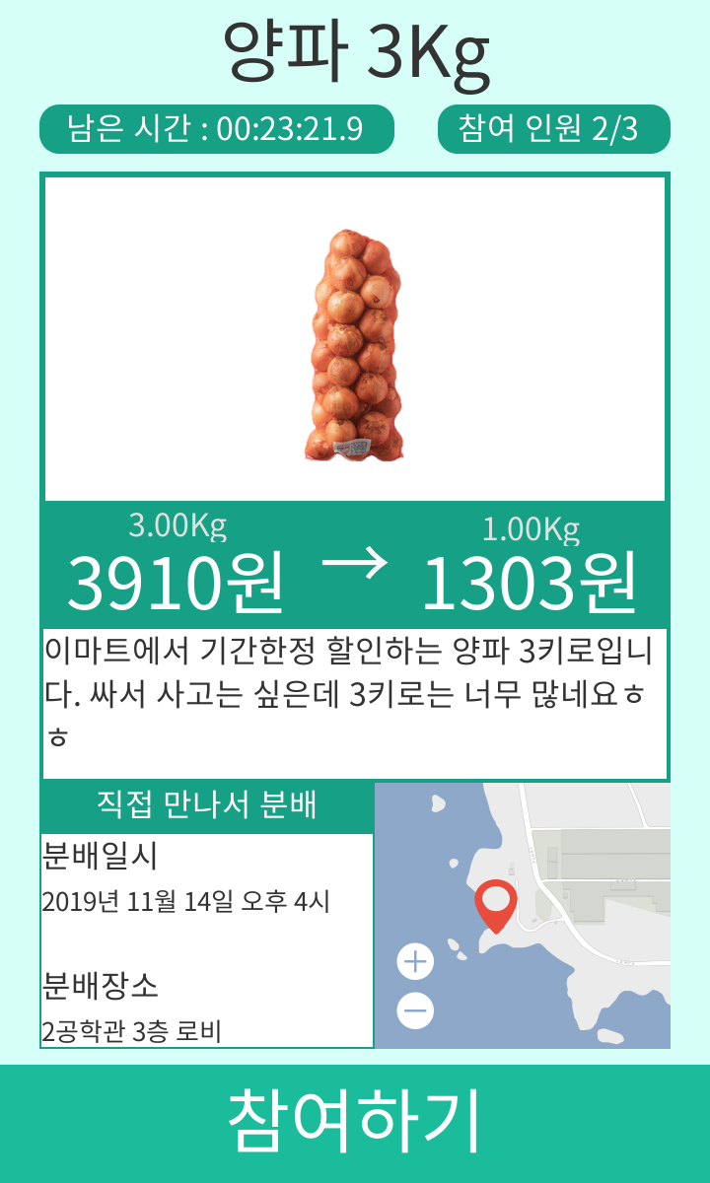
앱 UI/기능 설계
UI/기능
상품정보 화면
1
공동구매의 정보(제목, 남은 시간, 인원, 가격, 공동구매 소개 글)는 TextView로, 이미지는 ImageView로 구현한다.
분배 방법과 분배 일시, 분배 장소를 TextView로 출력한다.
분배 장소를 Google Map API를 이용하여 지도에 표시한다.
참여하기 Button을 누르면 Intent를 생성하여 결제 화면으로 넘어간다.
2
3
4

Slide 13
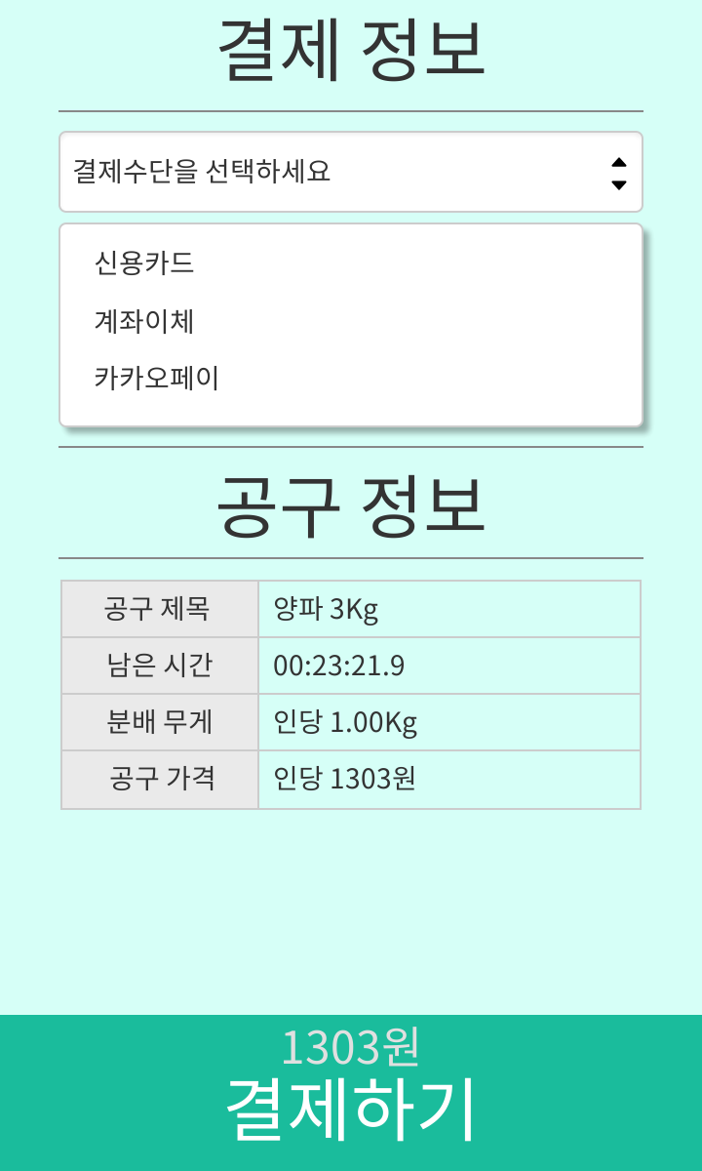
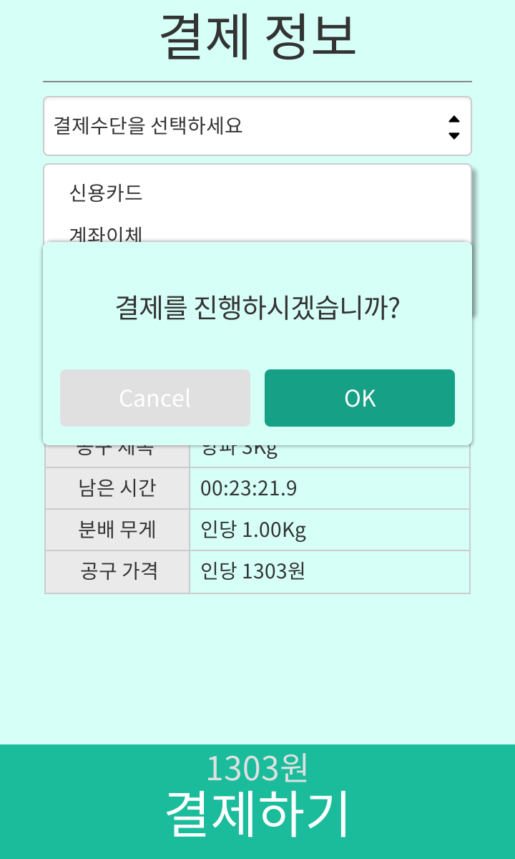
앱 UI/기능 설계
UI/기능
결제 화면
공동구매 정보 (제목, 참여인원, 가격, 남은 시간, 분배무게)를 TableLayout을 이용하여 표로 출력한다. 남은 시간은 실시간으로 변하며 초까지 표시한다.
결제를 진행할 수 있는 결제하기 Button위에 TextView를 이용하여 결제 가격을 표시한다.
결제하기 Button을 누르면 Dialog로 결제 진행을 확인한다. OK를 누르면 결제 API로 결제를 진행한다.
1
3
2

Slide 14
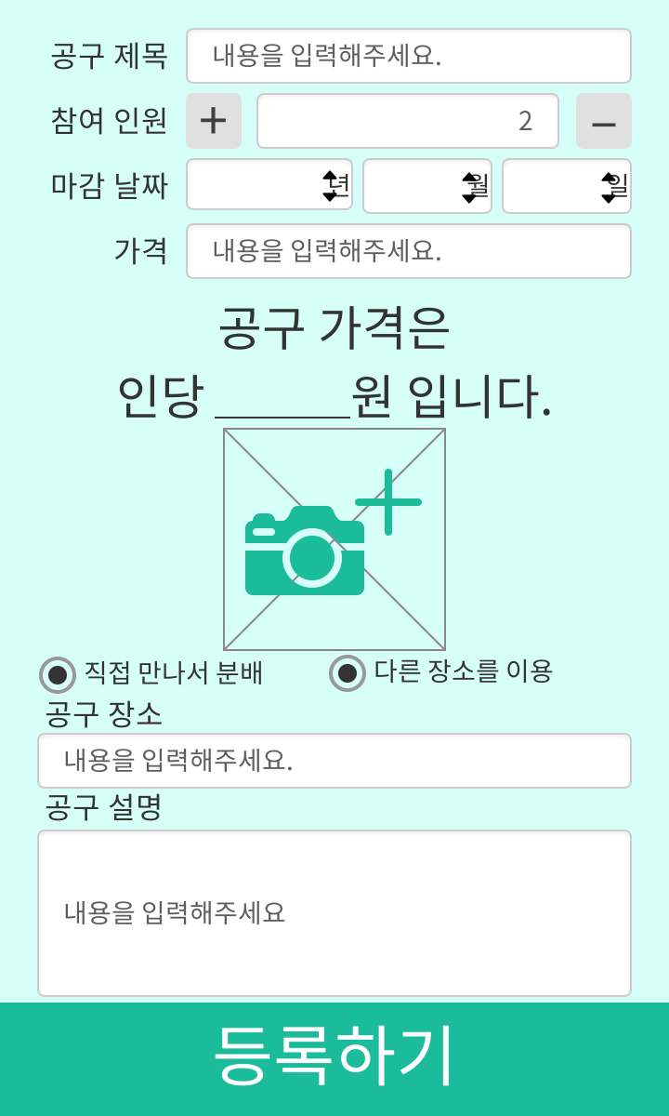
앱 UI/기능 설계
UI/기능
공동구매 등록 화면
1
공동구매 제목, 참여 인원, 가격은 EditText, 마감날짜는 DatePicker와 TimePicker로 구현한다. 공동구매 가격은 참여 인원과 가격을 통해 자동으로 계산한다.
Button을 통해 갤러리에서 공동구매 물품 이미지를 ImageView에 띄운다.
분배 방식은 RadioButton을 통해 선택하며, 공동구매 장소와 공동구매 설명은 EditText로 구현한다.
등록하기 Button을 누르면 Intent를 생성하여 메인 화면으로 넘어간다. 등록한 공동구매 항목이 ListView에 추가된다.
2
사진등록
3
4

Slide 15
구현 결과
일정
구현 결과

Slide 16
일정
구현 결과
중간평가
최종평가
계획한 기간
진행 중
구현 완료
구분 |  | 11월 |  |  |  | 12월
 |  | 1 | 2 | 3 | 4 | 1 | 2 | 3 | 4
UI 설계
액티비티 UI 구현
어플리케이션 기능 구현 | 글 등록 기능
 | 참여 기능
 | 취소 기능
 | 결제 기능
 | DB 연동
 | 서버 연동
 | 각 기능 대화상자〮알림 메시지
 | UI 커스텀
Notes:
여기서 중간평가 계획대비 달라진 점을 말하면 좋을 듯
로딩화면, 아이콘, 로그인, 회원가입, 로그아웃, 자동로그인 기능이 추가됨

Slide 17
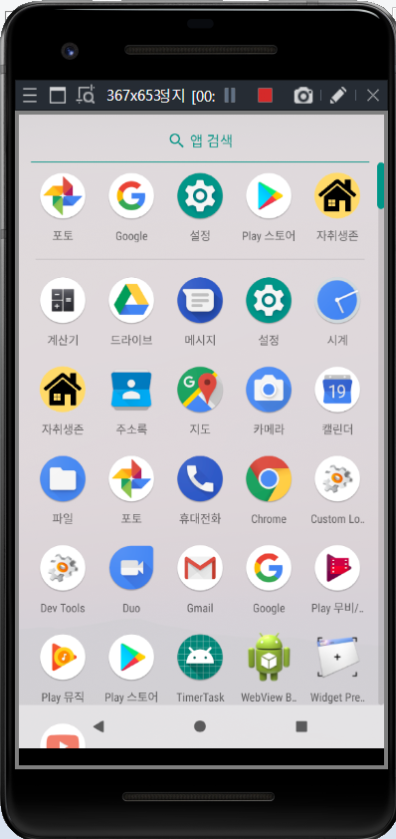
구현 결과
구현 결과
앱 아이콘(추가)
어플리케이션의 이름은 프로젝트 명과 같이 ‘자취생존’으로 한다.
1인 가구를 타케팅함으로 아이콘의 이미지는 집 아이콘으로 결정했다.
아이콘은 매니페이스에서 어플리케이션 아이콘의 이미지를 바꿈으로서 변경했다.
앱 아이콘

Slide 18
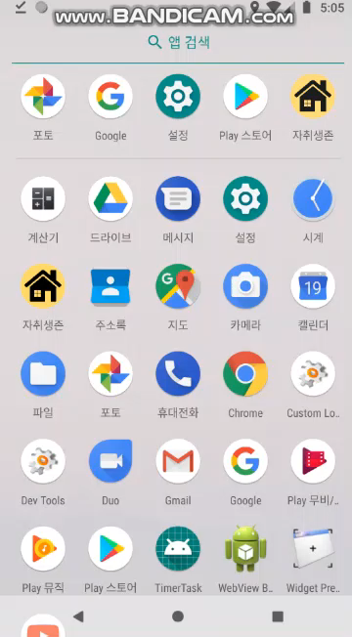
구현 결과
구현 결과
로딩 화면(추가)
로딩 화면을 초기화면으로 intent filter 설정 후 쓰레드를 통해 2초 후 로그인화면으로 넘어가도록 하였다.
로딩화면

Slide 19
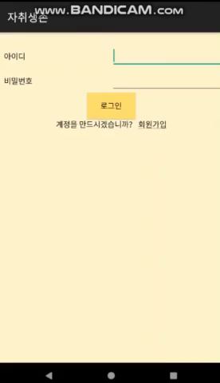
구현 결과
구현 결과
로그인 화면(추가)
아이디와 비밀번호를 입력하면 서버로 전송하여 유효성을 확인한다.
아이디와 비밀번호가 모두 일치하지 않으면 계정 정보가 존재하지 않는 것으로 판단한다.
아이디와 비밀번호 둘 중 하나가 일치하지 않으면 아이디 또는 비밀번호가 틀린 것으로 판단한다.
아이디와 비밀번호가 모두 일치하면 로그인에 성공하고, 메인화면으로 이동한다.
로그인에 성공하면 파일에 아이디를 입력하여 저장한다. 파일에 아이디가 입력되어 있을 시 자동 로그인 되어 메인화면으로 이동한다.
로그인 화면

Slide 20
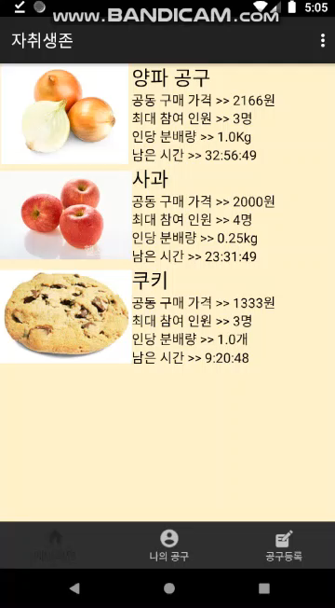
구현 결과
구현 결과
로그아웃 화면(추가)
로그아웃은 하기 위해서는 액션바의 오버플로우 메뉴 중 로그아웃을 클릭하여 로그아웃을 행한다.
로그아웃 후에 파일에 아이디를 삭제함으로서 현재 로그인이 되어있지 않음을 판단할 수 있다.
로그아웃 화면

Slide 21
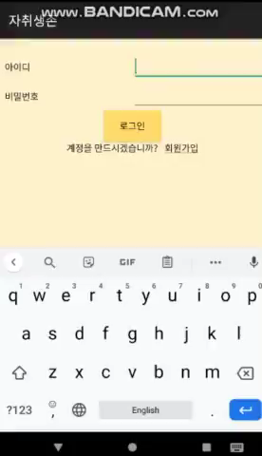
구현 결과
구현 결과
회원가입 화면(추가)
로그인 화면의 회원가입 텍스트뷰 클릭으로 회원가입 화면으로 이동한다.
회원가입 화면에서는 아이디, 비밀번호, 닉네임, 전화번호를 입력받는다.
아이디와 닉네임에 관해서는 중복하지 않도록 검사를 시행한다.
모든 칸이 입력되어 있지 않다면 모든 칸을 입력하도록 Dialog를 띄운다.
중복 검사를 모두 통과하고, 모든 칸이 입력되어 있으면 회원가입이 완료되고 로그인 화면으로 이동한다.
회원가입화면

Slide 22
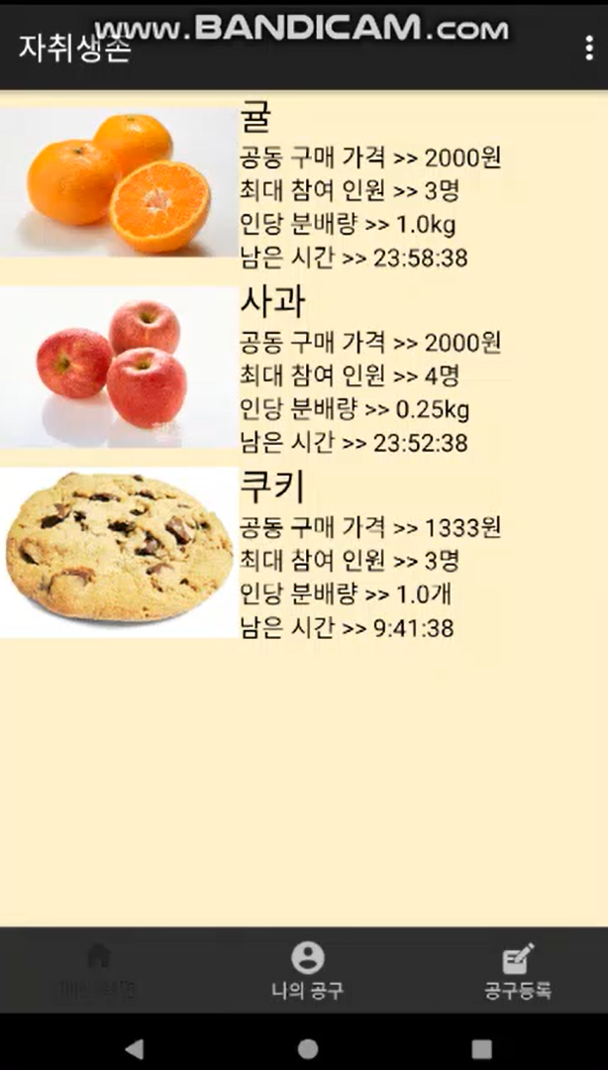
구현 결과
구현 결과
메인 화면
메인 화면으로 Custom ListView를 통해 구현되었다.
등록된 공동구매 List가 보여진다.
쓰레드를 통해 실시간으로 남은 시간이 변경된다.
상품은 최근에 올라온 게시글 순으로 정렬된다.
한번에 5개씩 로딩되며, 화면을 밑으로 스크롤하면 5개씩 추가로 로딩되어 보여진다.
해당 화면에서는 자신이 올린 공구글이더라도 별도로 표기되지 않는다.
메인화면

Slide 23
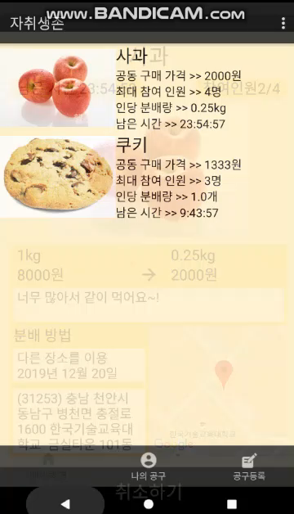
구현 결과
구현 결과
참여한 공동구매 화면
커스텀 리스트뷰를 사용한다.
서버에 POST 방식으로 사용자의 아이디를 전송하여 사용자가 참여한 공동구매 정보만 화면에 출력한다.
남은 시간은 자동으로 카운트다운 된다.
주최한 공구의 경우 우측 상단에 별을 출력해준다.
참여한 공동구매 화면

Slide 24
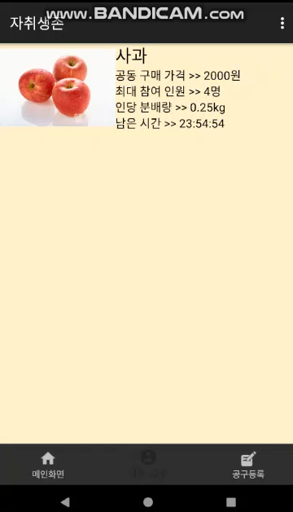
구현 결과
구현 결과
공동구매 취소 화면
이미 참여한 상품의 상품정보 화면에서 공동구매를 취소할 수 있다.
공동구매가 종료되지 않은 상품에 한해서 취소 가능하다.
주최자가 공동구매를 취소할 경우 공동구매 참가자의 모든 공동구매가 취소되고, 글이 삭제된다.
공동구매 취소 화면

Slide 25
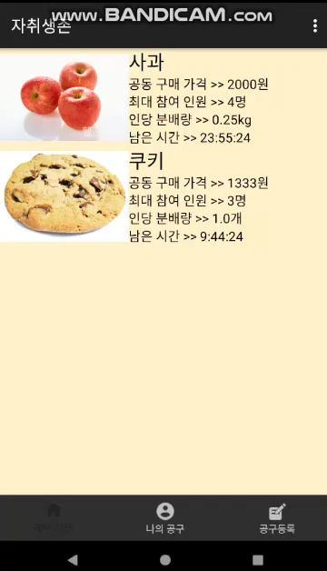
구현 결과
구현 결과
상품정보 화면
상품에 대한 상세한 정보를 출력하는 화면이다.
쓰레드를 통해 실시간으로 남은 시간이 변경된다.
만일 이미 참여한 공동구매라면 “취소하기“, 시간이 종료된 공동구매라면 “공구종료“ 이외의 경우엔 “참여하기”로 버튼의 텍스트가 변경된다.
구글 맵 API를 통해 분배 장소를 표시해준다.
상품정보 화면

Slide 26
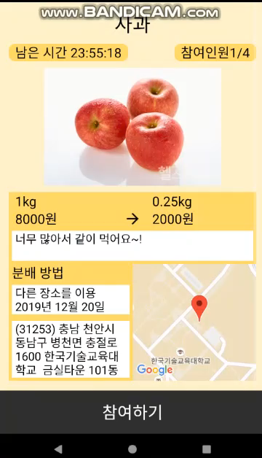
구현 결과
구현 결과
결제 화면
구글 결제 API를 통해 결제 기능을 구현하였다.
TEST 모드로 실제 결제는 이루어지지않지만, 결제까지 필요한 모든 절차를 보여줄 수 있다.
결제가 완료되었다는 안내문구가 뜨면 공동구매에 참여한 것으로 처리하였다.
결제를 완료하면 상품정보 화면으로 돌아간다.
참여하기 화면

Slide 27
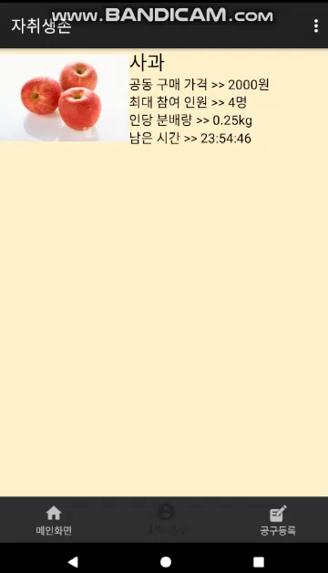
구현 결과
구현 결과
상품등록 화면
제목, 마감 날짜와 시간, 가격, 참여인원, 이미지, 분배 방식, 만날 장소, 분배양, 단위, 설명을 입력한다.
만날 장소의 경우 주소 API를 이용하여 주소를 이용하고 상세주소는 따로 입력 받는다.
등록하기 버튼 클릭 시 서버로 이미지가 업로드 되고 데이터 베이스에 게시글 정보와 참여 정보가 입력된다.
등록하기 버튼 클릭 시 상품 등록 화면은 초기화 된다.
상품등록 화면
Notes:
현재까지 구현한 기능이 이것이며, 최종발표까지 이런 기능을 구현할 것이다.
다음으로 저희가 개발한 진행 결과를 발표하겠습니다.

Slide 28
마무리
최종평가 역할 분담
소감

Slide 29
최종 평가 역할 분담
마무리
이름 | 역할
이나래 | 상품정보 화면 UI 구현 참여기능 구현 구글 맵 API 연동 서버에 공구등록 정보 넣기 실시간 시간 처리 시간 제어 코드 통합 UI 커스텀
권정희 | 공동구매 등록 화면 UI 구현 결제 화면 UI 구현 공동구매 등록 기능 구현 DB 구현 서버 구축 및 전반적인 DB 및 PHP 코드 작성 서버로 이미지 업로드 서버로부터 이미지 다운로드 로그인/회원가입 기능 구현 주소 API 구현
진이든 | 메인화면 UI 구현 참여한 공동구매 화면 UI 구현 전체적인 개발 틀 구현 커스텀 리스트 뷰 및 어댑터 구현 하단바 기능 구현 전체적인 fragment 구현 로그아웃 및 자동 로그인 기능 메인화면과 마이페이지 구현 데이터베이스 읽어와 리스트뷰에 적용하기 리스트뷰 스크롤 로딩 기능 상세페이지 구현 데이터베이스 읽어와 상세페이지에 적용 남은 시간 계산 구현 UI 정렬 결제 API 구현

Slide 30
소감
마무리
이름 | 소감
이나래 | 처음으로 서버와 데이터베이스를 사용하는 안드로이드 어플리케이션을 제작하면서 개발자로서 좀 더 성장하는 계기가 된 것 같다. 처음으로 서버에 데이터를 올렸을 때 그 기쁨을 잊을 수 없을 것 같다. 또한 강의시간에 배운 AsyncTask와 TimeTask 등의 내용을 직접 코드에 활용하는 것이 매우 신선하고 그 덕분에 머릿속에 잘 기억하게 되었다. 이번 프로젝트를 원하는 기대만큼 끌어올릴 수 있었던 것은 책임감 있고 성실히 임해준 조원들의 공이 크다고 생각한다.
권정희 | 이번 팀프로젝트를 수행하면서 가장 크게 겪었던 고난은 서버와 연동하는 것이었다. 웹프로젝트 수업 때의 경험으로 서버 구축은 해본 경험이 있었지만 여러 대가 통신하도록 한 적은 없어서 검색의 힘을 빌려 구축할 수 있었다. 팀원들과 기능 하나하나에 대해 조율해가며 서로의 이해를 일치시키는 과정도 경험할 수 있어 협업에 대한 교훈과 지식을 얻을 수 있었다. 또 강의 때 배우지 않은 서버 구축 등을 경험할 수 있어 한 단계 성장할 수 있는 프로젝트였던 것 같다.
진이든 | 이번 과제를 하면서 가장 아쉬웠던 것은 다른 과목의 일정으로 인해 시간이 부족했던 것이다. 또한 안드로이드 스튜디오 에뮬레이터의 잦은 오류로 시간을 허비는 일이 허다했다. 그런 면에 있어 안드로이드 프로그래밍 수업을 java가 아닌 Kotlin으로 진행했다면 좋았을 것이다. 최신 API나 기능들이 Kotlin에서만 지원하는 경우가 많아 개발하기 힘들었다. 또한 수업에서 가르쳐주신 내용이 다소 옛날 것이 많아, 최신 API등에서 지원하지 않는 경우도 있었다. 다음에 수업을 진행하신다면 Kotlin으로 진행해도 좋을 것 같다. 프론트엔드 개발을 하며 개발한 것이 바로바로 적용되어 재밌었다. iOS개발도 배워보고 싶다.

